Slide 1


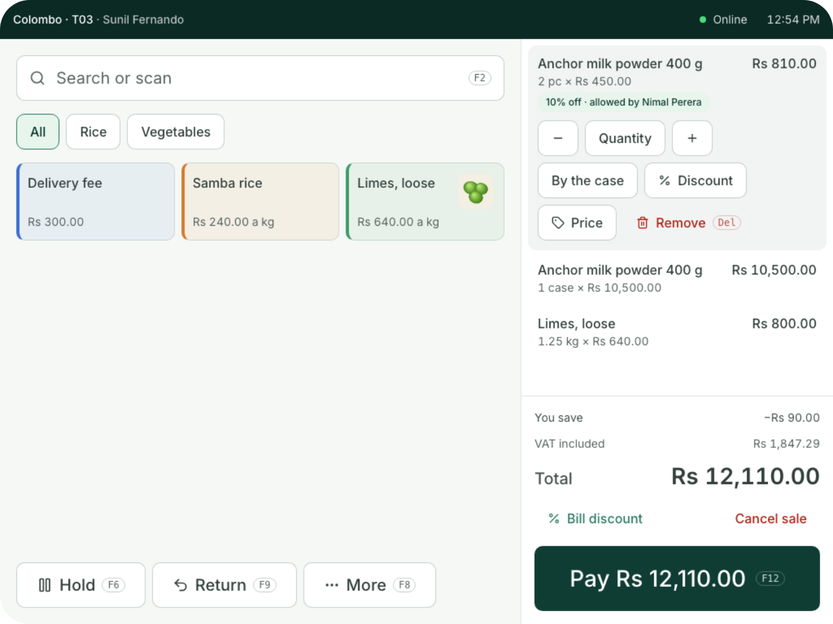
අවන්හල්, කැෆේ, බේකරි සහ සාප්පු සඳහා
ඔබ විකුණන්න.
ඉතිරි සියල්ල
Coredile කරයි.
අන්තර්ජාලය නැති වුණත් නොනැවතී බිල් දාන POS එකක්.
ඔබ විකුණන ගමන්ම ස්ටොක්, ආහාර පිරිවැය සහ ගිණුම් එය
විසින්ම සකස් කරනවා.
Notes:
ඔබේ කාලයට ස්තූතියි. අද මම ඔබට Coredile POS පෙන්වන්නම්. මේක බිල් දාන පද්ධතියක්, නමුත් බිල මුද්‍රණය කරනවාට වඩා බොහෝ දේ කරනවා. ඊළඟ මිනිත්තු කිහිපයේදී, හැමදාම ඔබේ කාලය ඉතිරි කරන හැටි සහ ඔබේ මුදල් යන්නේ කොහෙටද කියලා පෙන්වන හැටි ඔබට පෙනෙයි. ඕනෑම වෙලාවක ප්‍රශ්න අහන්න.

Slide 2




සාමාන්‍ය ක්‍රමය
බොහෝ POS යන්ත්‍රවල වැඩේ බිලෙන් ඉවරයි.
පාරිභෝගිකයා යනවා. ඊට පස්සේ තමයි ඇත්ත වැඩේ පටන් ගන්නේ.
ඉරිදා දවසේ
ස්ටොක් අතින්
ගණන් කිරීම
දවසේ විකුණුම් රෑට
Excel එකට ටයිප්
කිරීම
ගණකාධිකාරීට
කඩදාසි බෑගයක්
එක් එක් භාණ්ඩයේ
සැබෑ පිරිවැය
අනුමාන කිරීම
Coredile මේ සියල්ල ඔබ වෙනුවෙන් කරනවා, හැම බිලක් සමඟම.
Notes:
බොහෝ POS යන්ත්‍ර කරන්නේ බිල මුද්‍රණය කරන එක විතරයි. ඊට පස්සේ හිමිකරුට තව ගොඩක් වැඩ අතින් කරන්න වෙනවා. කවුරුහරි ස්ටොක් ගණන් කරනවා. කවුරුහරි රෑට විකුණුම් Excel එකට ටයිප් කරනවා. ගණකාධිකාරී හැම මාසෙම කඩදාසි බෑගයක් ඉල්ලනවා. බොහෝ හිමිකරුවන්ට එක පිඟානක හෝ එක භාණ්ඩයක සැබෑ පිරිවැය හරියටම දන්නේ නැහැ. අහන්න: අද ඔබ මේවායින් මොනවද කරන්නේ? Coredile මේ වැඩ ඔබෙන් අයින් කරනවා.

Slide 3





ප්‍රධාන අදහස
එක බිලක්. ඔබ වෙනුවෙන් වැඩ පහක්.
කුස්සිය
කොත්තු 2ක ටිකට් එක මුද්‍රණය වෙනවා
මේසය 4
මුදලින් ගෙව්වා
ස්ටොක්
චිකන්, රොටි, බිත්තර, මයිලෝ අඩු වෙනවා
2 × චිකන් කොත්තු
2,200
2 × අයිස් මයිලෝ
900
ආහාර පිරිවැය
310
මේ බිලේ අමුද්‍රව්‍ය වටිනාකම Rs 1,180
සේවා ගාස්තුව 10%
Rs 3,410
ගිණුම්
මුළු එකතුව
විකුණුම සහ මුදල් ගිණුම්වල සටහන් වෙනවා
උදේ ඊමේල් එක
ඊයේ දවසේ වාර්තාව උදේ 7ට එනවා
Notes:
මේක තමයි Coredile එකේ හදවත. කැෂියර් කරන්නේ එක දෙයයි: බිල දානවා. ඊට පස්සේ Coredile එයාම වැඩ පහක් කරනවා. කුස්සියට ටිකට් එක යනවා. චිකන්, රොටි, බිත්තර සහ මයිලෝ ස්ටොක් එකෙන් අඩු වෙනවා. කෑමට ගිය වියදම ගණනය කරනවා. විකුණුම ගිණුම්වල සටහන් කරනවා. හෙට උදේ 7ට, ඊයේ දවසේ ගණන් හිලව් එක්ක ඊමේල් එකක් හිමිකරුට එනවා. කිසිම දෙයක් දෙපාරක් ටයිප් කරන්න ඕනේ නැහැ. (Present mode එකේදී, ක්ලික් කරන හැම වතාවකම එක වැඩක් බැගින් පෙනෙනවා.)

Slide 4
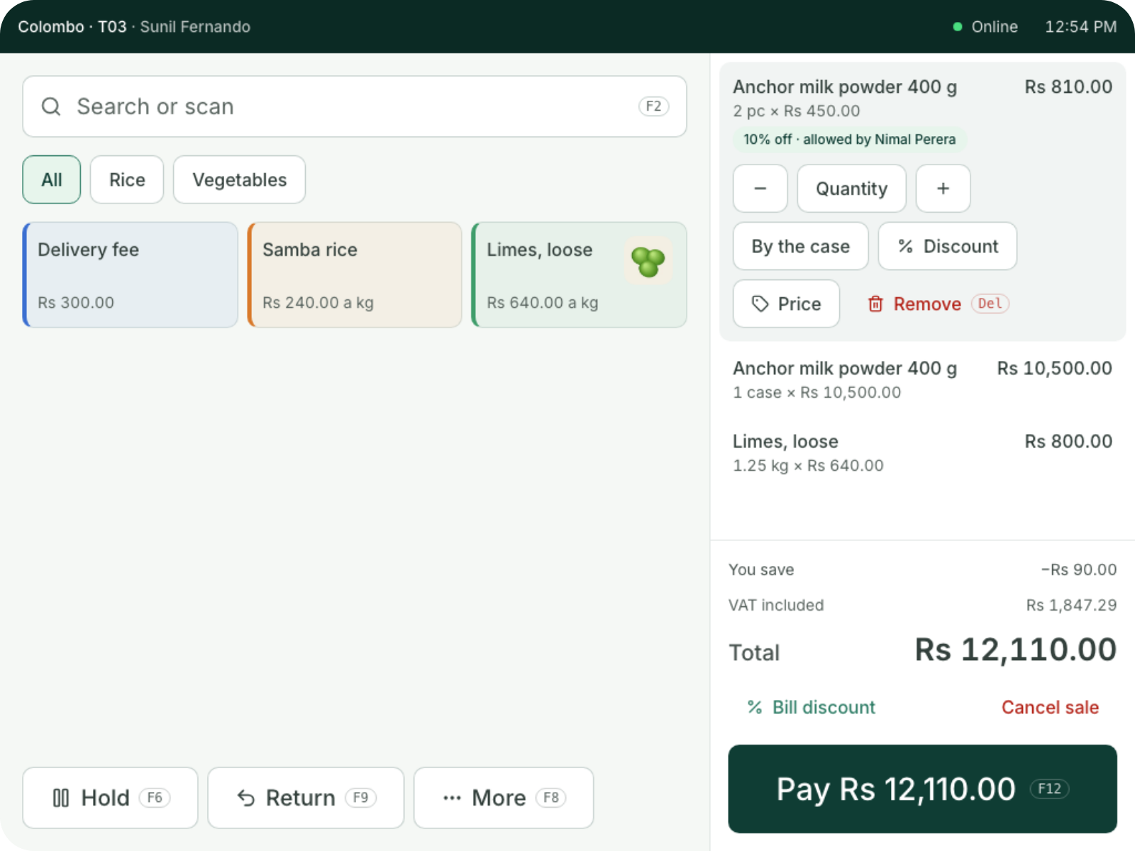

කවුන්ටරයේදී
ඉගෙන ගන්න ලේසියි. පාවිච්චි කරන්න ඉක්මනයි.
බොත්තමක් ඔබන්න, නැත්නම් බාර්කෝඩ් එක
ස්කෑන් කරන්න
මුදල් හෝ කාඩ්. ඉතිරි මුදල ඉබේම ගණනය
වෙනවා
ලොකු වට්ටම් සහ මුදල් ආපසු දීම්වලට
කළමනාකරුගේ PIN එක ඕනේ
දවස අවසානයේ, මුදල් අඩුද වැඩිද කියලා POS
එකම පෙන්වනවා
තිර දැනට ඉංග්‍රීසියෙන්. ඒත් ලොකු බොත්තම් සහ සරල වචන.
Notes:
මේ තියෙන්නේ ඇත්ත POS තිරය. ලොකු බොත්තම්, පැහැදිලි මිල ගණන්, මුළු එකතුව හැමවිටම දකුණු පැත්තේ. අලුත් කැෂියර් කෙනෙක්ට එක දවසකින් මේක ඉගෙන ගන්න පුළුවන්. භාණ්ඩය ඔබන්න හෝ බාර්කෝඩ් එක ස්කෑන් කරන්න, මුදල් හෝ කාඩ් ගන්න, ඉතිරි මුදල POS එක පෙන්වනවා. කවුරුහරි ලොකු වට්ටමක් හෝ මුදල් ආපසු දීමක් කරනවා නම්, කළමනාකරුට PIN එක දාන්න වෙනවා. ඒ නිසා හිමිකරු නොදැන කිසිවක් වෙන්නේ නැහැ. දවස අවසානයේ කැෂියර් මුදල් ගණන් කරාම, අඩුවක් තියෙනවා නම් POS එක එවෙලේම පෙන්වනවා. තිර දැනට ඉංග්‍රීසියෙන්, සිංහල සහ දෙමළ ඉදිරියේදී එනවා. අහුවොත් එහෙම කියන්න.

Slide 5
අන්තර්ජාලය නැති වුණාම
අන්තර්ජාලය නැද්ද? දිගටම බිල් දාන්න.
හැම POS එකකම ඔබේ මෙනුව, මිල ගණන් සහ කාර්ය මණ්ඩලයේ පිටපතක් තියෙනවා. විකුණන්න අන්තර්ජාලය
ඕනේ නැහැ.
1
2
3
අන්තර්ජාලය නැහැ
දිගටම විකුණන්න
අන්තර්ජාලය ආවාම
කිසිවක් නොවුණා වගේ POS
එක දිගටම වැඩ කරනවා.
බිල් සාමාන්‍ය විදිහට මුද්‍රණය
වෙනවා. පාරිභෝගිකයන්ට
වෙනසක් දැනෙන්නේවත් නැහැ.
හැම බිලක්ම පිළිවෙලට
ඉබේම යනවා. කිසිවක් නැති
වෙන්නේ නැහැ.
අන්තර්ජාලය නැතුව දින 3ක් දක්වා වැඩ කරනවා.
Notes:
විදුලිය නැති වෙන එක, අන්තර්ජාලය කැපෙන එක නිතර වෙනවා. බොහෝ online පද්ධතිවල එහෙම වුණාම බිල් දාන එක නවතිනවා, පෝලිම දිග් වෙනවා. Coredile එහෙම නැහැ. හැම POS එකකම ඒකට ඕනේ කරන හැම දෙයකම පිටපතක් තියෙනවා. අන්තර්ජාලය නැති වුණාම කැෂියර් සාමාන්‍ය විදිහටම බිල් දාලා මුද්‍රණය කරනවා. අන්තර්ජාලය ආපහු ආවාම, හැම බිලක්ම නිවැරදි පිළිවෙලට ඉබේම යවනවා. කිසිවක් නැති වෙන්නේ නැහැ. POS එකකට අන්තර්ජාලය නැතුව දින 3ක් දක්වා වැඩ කරන්න පුළුවන්. අවන්හලක නම්, වේටර්ලාගේ ෆෝන් සහ කුස්සිය ඔබේම Wi-Fi එකෙන් දිගටම වැඩ කරනවා.

Slide 6
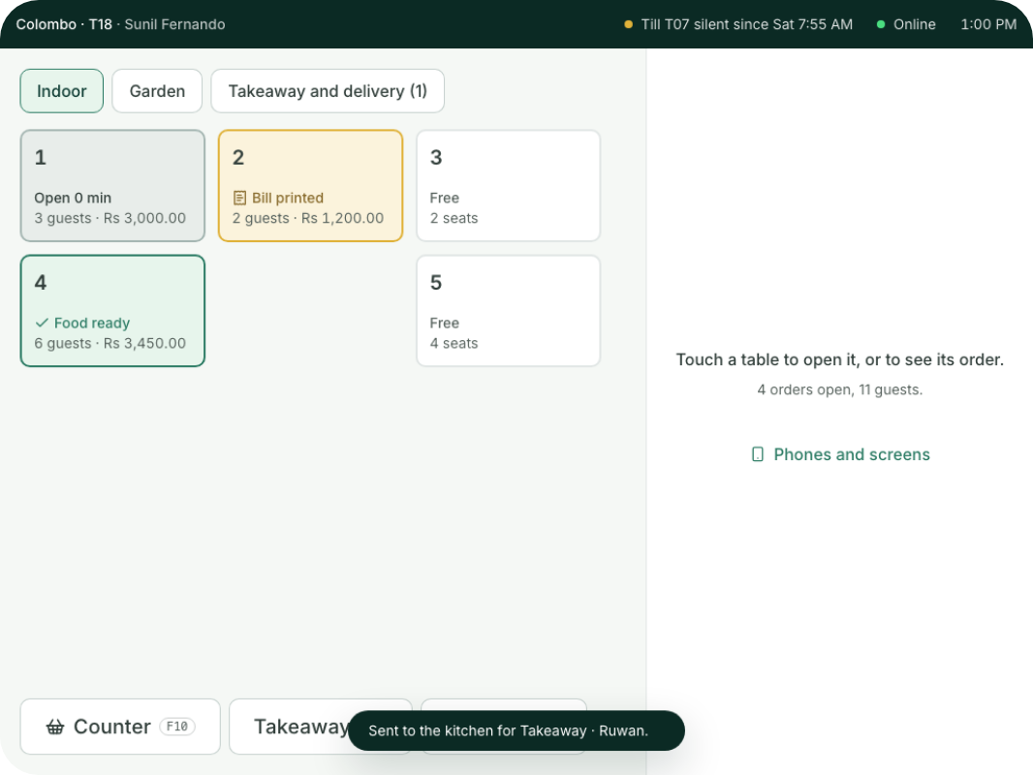
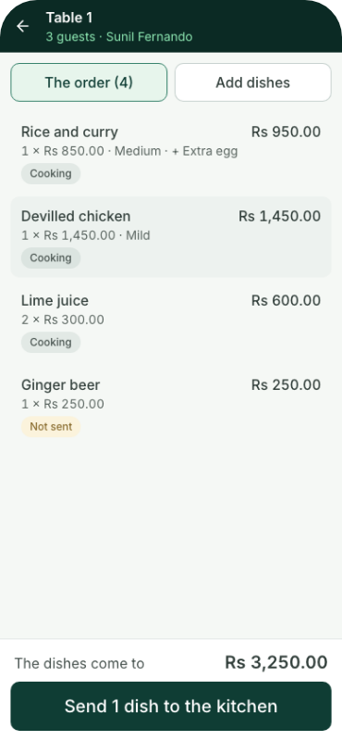
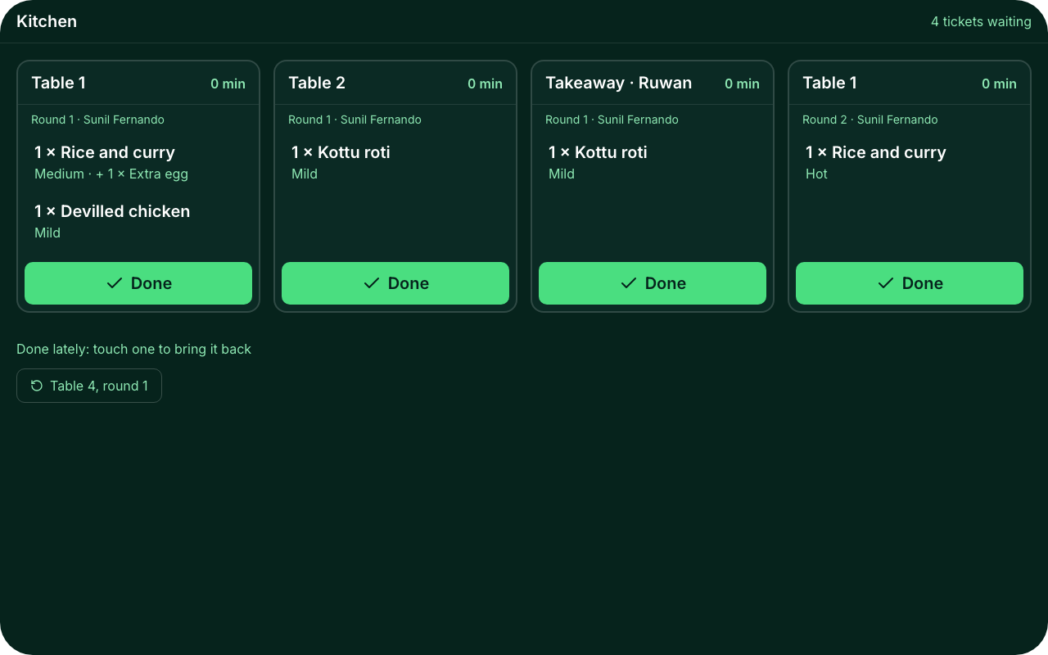
අවන්හල් සඳහා
ඔබේ මුළු අවන්හලම එකට සම්බන්ධයි.
හැම මේසයක්ම එක බැල්මකින්
වේටර්ලාට
ඔවුන්ගේම ෆෝන්
කුස්සියට තිරයක්
හිස් මේස, කෑම එනකම් ඉන්න මේස,
ගෙවන්න ලෑස්ති මේස.
යැව්ව ගමන් ටිකට් එක පෙනෙනවා. කෑම ලෑස්ති
වුණාම Done ඔබනවා.
ඇණවුම කෙලින්ම
කුස්සියට.
Notes:
අවන්හලක හැම දෙයක්ම එකිනෙකට සම්බන්ධයි. POS එකේ හැම මේසයක්ම පෙනෙනවා: හිස්, උයනවා, කෑම ලෑස්ති, හෝ බිල මුද්‍රණය කරලා. වේටර්ලා මේසය ළඟදීම ඔවුන්ගේම ෆෝන් එකෙන් ඇණවුම ගන්නවා, ඇණවුම කෙලින්ම කුස්සියට යනවා. කඩදාසි අරන් එහාට මෙහාට දුවන්න ඕනේ නැහැ. කුස්සියට හැම ටිකට් එකක්ම තිරයේ පෙනෙනවා, නැත්නම් මුද්‍රණය වෙනවා. කෑම ලෑස්ති වුණාම Done ඔබනවා. බිල් බෙදීම, සේවා ගාස්තුව, takeaway සහ delivery ඇණවුම් සියල්ල තියෙනවා. අන්තර්ජාලය නැති වුණත් දිගටම වැඩ කරනවා.

Slide 7
ආහාර පිරිවැය
හැම පිඟානකම පිරිවැය දැනගන්න.
කෑමකට යන දේවල් එක වතාවක් Coredile එකට
කියන්න.
චිකන් ෆ්‍රයිඩ් රයිස්, එක පිඟානක්
එතැන් පටන්, විකුණන හැම පිඟානකටම යන
අමුද්‍රව්‍ය ස්ටොක් එකෙන් අඩු වෙලා, ඒවායේ
වටිනාකම ගණනය වෙනවා.
බාස්මතී සහල්
180 g
Rs 117
චිකන්
120 g
Rs 168
බිත්තර
1
Rs 45
චිකන් මිල වැඩි වුණොත්, ඒ සතියේම ඔබේ ලාභයේ
ඒක පෙනෙනවා. අවුරුද්ද අන්තිමට නොවෙයි.
එළවළු
80 g
Rs 48
තෙල්, සුදුළූණු සහ කුළුබඩු
Rs 38
බේකරිවලට හැම පාන් ගෙඩියකටම, කේක් එකකටම මේ
විදිහටම.
වැය වෙන්නේ
විකුණන්නේ
ඉතිරි වෙන්නේ
Rs 416
Rs 1,250
Rs 834
Notes:
බොහෝ හිමිකරුවන් ආහාර පිරිවැය අනුමාන කරනවා. Coredile එක්ක, ඔබ රෙසිපිය එක පාරක් දානවා: එක පිඟානකට සහල්, චිකන්, බිත්තර වගේ දේවල් කොච්චර යනවද කියලා. ඊට පස්සේ විකුණන හැම පිඟානකින්ම ඒ අමුද්‍රව්‍ය ස්ටොක් එකෙන් අඩු වෙලා, ඒවායේ වටිනාකම ගණනය වෙනවා. මෙතන, චිකන් ෆ්‍රයිඩ් රයිස් පිඟානක් හදන්න රුපියල් 416ක් යනවා, රුපියල් 1,250කට විකුණනවා, ඉතින් වැටුප් සහ කුලියට කලින් රුපියල් 834ක් ඉතිරි වෙනවා. චිකන් මිල වැඩි වුණොත්, ඒ සතියේම ඔබේ ලාභයේ ඒක පෙනෙනවා. බේකරිවලට හැම පාන් ගෙඩියකටම, කේක් එකකටම මේ විදිහටම ලැබෙනවා.

Slide 8

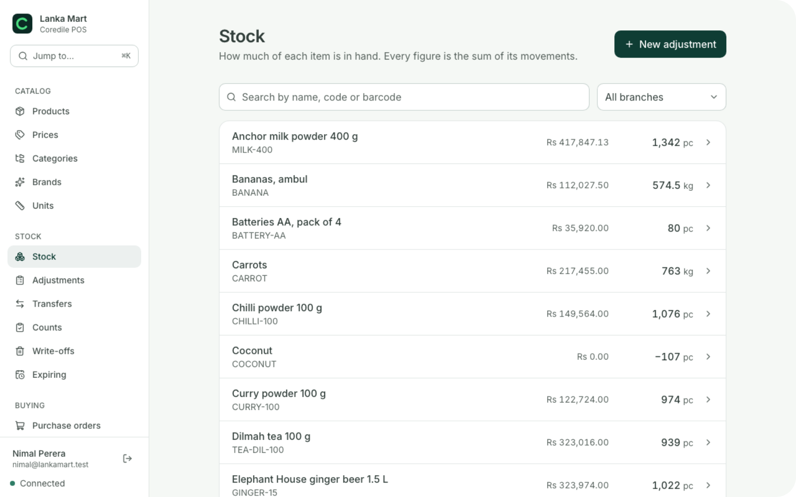
ස්ටොක් සහ සැපයුම්කරුවන්
රාක්කයේ තියෙන දේ හැමවෙලේම දැනගන්න.
හැම විකුණුමකින්ම ස්ටොක් ඉබේම අඩු වෙනවා
බඩු ඉවර වෙන්න කලින්ම, අඩු වෙන ඒවා
පෙනෙනවා
සැපයුම්කරුවන්ට ඇණවුම් දාලා, ආපු බඩු
පරීක්ෂා කරන්න
එක ශාඛාවක ඉඳන් තව ශාඛාවකට ස්ටොක්
යවන්න
රාක්ක ගණන් කරලා, නැති වුණ දේ බලාගන්න
Notes:
ඉරිදාට හැම දෙයක්ම අතින් ගණන් කරන්න තවදුරටත් ඕනේ නැහැ. හැම විකුණුමකින්ම භාණ්ඩ ස්ටොක් එකෙන් ඉබේම අඩු වෙනවා. ඉවර වෙන්න කලින්ම අඩු වෙන භාණ්ඩ මොනවද කියලා බලන්න, සැපයුම්කරුවන්ට ඇණවුම් යවන්න, ඇත්තටම ආපු බඩු පරීක්ෂා කරන්න පුළුවන්. ශාඛා එකකට වඩා තියෙනවා නම්, ඒවා අතරේ ස්ටොක් යවන්න පුළුවන්. රාක්ක ගණන් කරාම, නැති වුණ දේ Coredile පෙන්වනවා, ඒ නිසා පාඩු නවත්වන්න පුළුවන්.

Slide 9
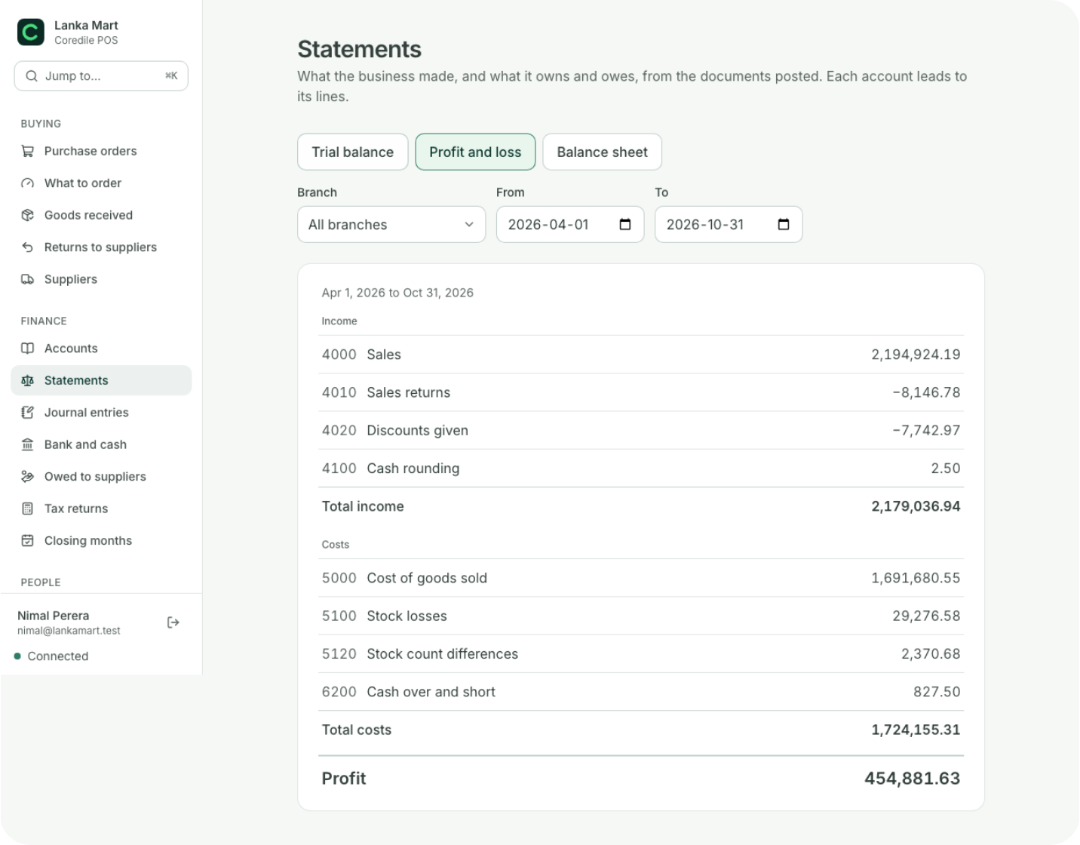




ගිණුම්
ඔබේ ගණකාධිකාරීට පිළිවෙළට ගිණුම්.
ඕනෑම මාසයක ලාභ අලාභ
සැපයුම්කරුවන්ට ගෙවිය යුතු මුදල
පාරිභෝගිකයන්ගෙන් ලැබිය යුතු මුදල
හැම මාසෙකම VAT සහ SSCL සාරාංශයක්
හැම බිලක්ම, බඩු ලැබීමක්ම, මුදල් ආපසු දීමක්ම ගිණුම්වල ඉබේම
සටහන් වෙනවා. ඕනෑම වාර්තාවක් Excel වලට ගන්න පුළුවන්.
Notes:
මාසය අන්තිමට ගණකාධිකාරීට කඩදාසි බෑගයක් දෙන්න තවදුරටත් ඕනේ නැහැ. හැම බිලක්ම, සැපයුම්කරුවෙක්ගෙන් ලැබෙන හැම බඩු තොගයක්ම, හැම මුදල් ආපසු දීමක්ම, වෙන ගමන්ම ගිණුම්වල සටහන් වෙනවා. ඒ නිසා ඕනෑම වෙලාවක ඔබේ ලාභ අලාභ, සැපයුම්කරුවන්ට ගෙවිය යුතු මුදල, පාරිභෝගිකයන්ගෙන් ලැබිය යුතු මුදල බලන්න පුළුවන්. හැම මාසෙකම ගණකාධිකාරීට දෙන්න VAT සහ SSCL සාරාංශයකුත් ලැබෙනවා. ඕනෑම වාර්තාවක් Excel වලට download කරන්න පුළුවන්.

Slide 10




හිමිකරු සඳහා
හැම ශාඛාවක්ම ඔබේ ෆෝන් එකෙන් බලන්න.
Coredile POS
උදේ 7:00
ලොකු මුදල් ආපසු දීම්වලට කළමනාකරුගේ PIN එක
ඕනේ
ඊයේ දවස, Spice Garden
සුබ උදෑසනක්, නිමල්. ඊයේ දවස ගැන මෙන්න.
Rs 486,250
හැම මුදල් ආපසු දීමක්ම, මිල වෙනසක්ම, ලාච්චුව
ඇරීමක්ම, කවුද කවදාද කියලා සටහන් වෙනවා
සිකුරාදාට වඩා +12%
කොළඹ 7
Rs 301,400
හැම කෙනෙක්ටම පෙනෙන්නේ එයාගේ වැඩට ඕනේ
දේ විතරයි
නුගේගොඩ
Rs 184,850
ඕනෑම දවසක හෝ මාසයක ශාඛා එකිනෙක
සසඳන්න
ඔබේ අනුමැතිය බලාපොරොත්තුවෙන් මුදල් ආපසු දීම්
2ක්
Notes:
හිමිකරුට කඩේ ඉන්නම ඕනේ නැහැ, මොකද වෙන්නේ කියලා දැනගන්න. හැමදාම උදේ 7ට, ඊයේ විකුණුම් ශාඛාව අනුව, පසුගිය සතියේ ඒ දවසට සසඳලා, ඊමේල් එකක් එනවා. ඕනෑම වෙලාවක හිමිකරුට ෆෝන් එකෙන් back office එක බලන්න පුළුවන්. ලොකු මුදල් ආපසු දීම්වලට කළමනාකරුගේ PIN එක ඕනේ. හැම මුදල් ආපසු දීමක්ම, මිල වෙනසක්ම, ලාච්චුව ඇරීමක්ම, කවුද කවදාද කියලා සටහන් වෙනවා. හැම සේවකයෙක්ටම පෙනෙන්නේ එයාගේ වැඩට ඕනේ තිර විතරයි. මේකෙන් හිමිකරුට සිතේ සැනසීමක් ලැබෙනවා.

Slide 11




කාටද මේක
ඔබ වැඩ කරන විදිහටම හැදූ පද්ධතියක්.
අවන්හල්
කැෆේ
බේකරි
සාප්පු
මේස, කුස්සියේ ටිකට්,
ෆෝන් එකෙන් ඇණවුම්
ගන්න වේටර්ලා, බිල්
බෙදීම සහ සේවා
ගාස්තුව.
ඉක්මන් කවුන්ටර් බිල්,
සහ හැම බීමකටම
රෙසිපියක්. ඒ නිසා
පිරිවැය දන්නවා.
උදේ පිළිස්සීම සැලසුම්
කරන්න, පාන් සහ
කේක්වල පිරිවැය
දැනගන්න, ඉතිරි වුණ
දේ බලන්න.
බාර්කෝඩ්, හැම
ශාඛාවකම ස්ටොක්,
සැපයුම්කරුවන්ගෙන්
මිලදී ගැනීම, ණයට
ගන්න පාරිභෝගිකයෝ.
Notes:
Coredile හදලා තියෙන්නේ ව්‍යාපාර වර්ග හතරකට. අවන්හල්වලට මේස, කුස්සියේ ටිකට්, ෆෝන් එකෙන් ඇණවුම් ගන්න වේටර්ලා, බිල් බෙදීම සහ සේවා ගාස්තුව. කැෆේවලට කවුන්ටරයේ ඉක්මන් බිල්, සහ හැම බීමකම පිරිවැය. බේකරිවලට උදේ පිළිස්සීම සැලසුම් කරන්න, හැම පාන් ගෙඩියකම කේක් එකකම පිරිවැය දැනගන්න පුළුවන්. සාප්පුවලට බාර්කෝඩ්, හැම ශාඛාවකම ස්ටොක්, සැපයුම්කරුවන්ගෙන් මිලදී ගැනීම, සහ මාසය අන්තිමට ගෙවන පාරිභෝගිකයෝ. අහන්න: ඔබ මේ කවුද?

Slide 12
මොකද වෙනස් වෙන්නේ
ඔබේ දවස, කලින් සහ පසුව.
Coredile නැතුව
Coredile එක්ක
ස්ටොක්
ඉරිදාට අතින් ගණන් කරනවා
හැම බිලකින්ම අඩු වෙනවා
ආහාර පිරිවැය
අනුමානයක්
හැම පිඟානකටම දන්නවා
ගිණුම්
මාසය අන්තිමට ටයිප් කරනවා
විකුණන ගමන්ම සටහන් වෙනවා
අන්තර්ජාලය නැති වුණාම
බිල් දාන එක නවතිනවා
දිගටම බිල් දානවා
දවස අවසානයේ
දිගු මුදල් ගණන් කිරීමක්
අඩුද වැඩිද POS එකම කියනවා
හිමිකරු
හැම ශාඛාවකටම කෝල් කරනවා
උදේ 7ට එක ඊමේල් එකක්
Notes:
සරලවම කිව්වොත් මෙහෙමයි. Coredile නැතුව, ස්ටොක් අතින් ගණන් කරනවා, ආහාර පිරිවැය අනුමානයක්, ගිණුම් මාසය අන්තිමට ටයිප් කරනවා, අන්තර්ජාලය නැති වුණාම බිල් දාන එක නවතිනවා, දවස වහන්න ගොඩක් වෙලා යනවා, හිමිකරුට හැම ශාඛාවකටම කෝල් කරන්න වෙනවා. Coredile එක්ක, ඔබ විකුණන ගමන්ම මේ සියල්ල ඉබේම වෙනවා. ඔබට හැම සතියකම පැය ගණනක් ඉතිරි වෙනවා, පේන්නේ නැතුව නැති වෙන මුදලුත් නවතිනවා.

Slide 13
මිල ගණන්
එක් ශාඛාවකට එක මිලක්.
පරිශීලකයන්, භාණ්ඩ හෝ බිල් ගණන අනුව අමතර ගාස්තු නැහැ. හැම ශාඛාවකටම POS 2ක්.
සාප්පු (Shop)
බේකරි (Bakery)
අවන්හල් (Restaurant)
Rs 4,500
Rs 6,500
Rs 8,500
ශාඛාවකට මාසයකට
ශාඛාවකට මාසයකට
ශාඛාවකට මාසයකට
බිල්, ස්ටොක්, සැපයුම්කරුවන්, ණයට
විකිණීම, ගිණුම් සහ හැම වාර්තාවක්ම.
Shop එකේ ඇති සියල්ල, ඊට අමතරව
රෙසිපි, උදේ පිළිස්සීම සහ හැම
භාණ්ඩයකම නිෂ්පාදන පිරිවැය.
Shop එකේ ඇති සියල්ල, ඊට අමතරව
මේස, කුස්සියේ ටිකට්, වේටර්ලාගේ
ෆෝන් සහ ආහාර පිරිවැය.
අමතර POS එකක්: මාසයකට Rs 1,500
Offers සහ Loyalty: ශාඛාවකට මාසයකට Rs 2,000
අවුරුද්දටම ගෙව්වොත්: මාස 2ක් නොමිලේ
සැකසීම සහ පුහුණුවේ මිල, පටන් ගන්න කලින් ඔබ සමඟ ලිඛිතව එකඟ වෙනවා.
Notes:
අපේ මිල ගණන් සරලයි. ශාඛාවකට, මාසයකට එක මිලක්. සේවකයන් වැඩි වුණාට, භාණ්ඩ වැඩි වුණාට, බිල් වැඩි වුණාට අමතර ගාස්තුවක් නැහැ. හැම ශාඛාවකටම POS දෙකක් මිලට ඇතුළත්. Shop මාසයකට රුපියල් 4,500යි. Bakery රුපියල් 6,500යි. Restaurant රුපියල් 8,500යි. තුන්වෙනි POS එකක් ඕනේ නම් මාසයකට රුපියල් 1,500යි. Offers සහ Loyalty, ඒ කියන්නේ දීමනා, ලකුණු සහ තෑගි කාඩ්, ශාඛාවකට මාසයකට රුපියල් 2,000යි. අවුරුද්දටම එකපාර ගෙව්වොත් මාස 2ක් නොමිලේ. සැකසීම සහ පුහුණුවේ මිල ඔබේ ව්‍යාපාරය අනුව වෙනස් වෙනවා, ඒක කිසිවක් පටන් ගන්න කලින් ලිඛිතව එකඟ වෙනවා. මිල ගණන් ශ්‍රී ලංකා රුපියල්වලින්, අදාළ නම් VAT එකතු වෙනවා.

Slide 14
ඔබට අවශ්‍ය දේ
පටන් ගන්න ලේසියි.
ඔබ සූදානම් කරන්නේ
අපි කරන්නේ
හැම POS එකකටම Windows PC එකක් හෝ
ලැප්ටොප් එකක්
ඔබේ භාණ්ඩ සහ රෙසිපි ඇතුළත් කරනවා,
Excel එකකින් හෝ මුද්‍රිත මෙනුවකින් වුණත්
බිල් මුද්‍රණ යන්ත්‍රයක් (receipt printer)
ඔබේ POS සහ ශාඛා සකස් කරනවා
මුදල් ලාච්චුවක් සහ බාර්කෝඩ් ස්කෑනරයක්,
ඕනේ නම්
ඔබේ කාර්ය මණ්ඩලය පුහුණු කරනවා
උදව් ඕනේ වුණාම ඔබ කතා කරන්නේ අපිටමයි
වේටර්ලා ඔවුන්ගේම ෆෝන් පාවිච්චි කරනවා
තවම උපකරණ නැද්ද? ඒ සියල්ලටම අපි මිලක් දෙන්නම්.
විකුණන්න පටන් ගන්න කලින් ඔබ සියල්ල පරීක්ෂා කරනවා.
Notes:
පටන් ගන්න එක ලේසියි. හැම POS එකකටම Windows PC එකක් හෝ ලැප්ටොප් එකක්, සහ බිල් මුද්‍රණ යන්ත්‍රයක් ඕනේ. මුදල් ලාච්චුවක් සහ බාර්කෝඩ් ස්කෑනරයක් ඔබේ කැමැත්ත අනුව. වේටර්ලා ඔවුන්ගේම ෆෝන් පාවිච්චි කරන නිසා, ඔවුන්ට අමතරව කිසිවක් ගන්න ඕනේ නැහැ. උපකරණ තවම නැත්නම්, ඒ සියල්ලටම අපි මිලක් දෙන්නම්. අමාරු කොටස අපි කරනවා: ඔබේ භාණ්ඩ සහ රෙසිපි, Excel එකකින් හෝ මුද්‍රිත මෙනුවකින් වුණත්, ඇතුළත් කරනවා, POS සකස් කරනවා, කාර්ය මණ්ඩලය පුහුණු කරනවා. උදව් ඕනේ වුණාම ඔබ අපිට කතා කරන්න.

Slide 15

පටන් ගන්න හැටි
සරල පියවර හතරක්.
1
2
3
4
නොමිලේ demo එකක්
මිල එකඟ වෙමු
අපි සකස් කරනවා
විකුණන්න පටන්
ගන්න
ඔබේ වගේ භාණ්ඩ එක්ක
Coredile වැඩ කරන හැටි අපි
පෙන්වනවා.
සැකසීම සහ පුහුණුවේ මිල
ඔබට ලිඛිතව ලැබෙනවා.
භාණ්ඩ ඇතුළත් කරලා, POS
සකස් කරලා, කාර්ය
මණ්ඩලය පුහුණු කරනවා.
මාසිකව හෝ වාර්ෂිකව
ගෙවන්න.
දිගු කාලීන ගිවිසුමක් නැහැ. මාසෙන් මාසෙ ගෙවන්න, නැත්නම් මාස 10කට ගෙවලා මාස 12ක් පාවිච්චි
කරන්න.
Notes:
පටන් ගන්නේ මෙහෙමයි. පළමුවෙනි එක, අද වගේ, ඔබේ වගේ භාණ්ඩ එක්ක නොමිලේ demo එකක්. දෙවෙනි එක, සැකසීම සහ පුහුණුවේ මිල එකඟ වෙනවා, ඒක ඔබට ලිඛිතව ලැබෙනවා. තුන්වෙනි එක, අපි ඇවිත් සියල්ල සකස් කරනවා: භාණ්ඩ ඇතුළත් කරනවා, POS සකස් කරනවා, කාර්ය මණ්ඩලය පුහුණු කරනවා. හතරවෙනි එක, ඔබ විකුණන්න පටන් ගන්නවා. දිගු කාලීන ගිවිසුමක් නැහැ. මාසෙන් මාසෙ ගෙවන්න, නැත්නම් අවුරුද්දටම ගෙවලා මාස 2ක් නොමිලේ ගන්න. පළවෙනි ඉන්වොයිසිය ගෙව්වාම POS බිල් දාන්න පටන් ගන්නවා, හැම ඉන්වොයිසියක්ම ගෙවිය යුතු දිනට දින 10කට කලින් ඊමේල් එකෙන් එනවා.

Slide 16



මේක හදන්නේ කවුද
ශ්‍රී ලංකාවේ හැදුවා,
ඔබට කතා කරන්න පුළුවන් අය විසින්.
ඔබේ දත්ත හැමදාම backup කරනවා
8
80+
වෙන කිසිම ව්‍යාපාරයකට ඔබේ දත්ත පෙනෙන්නේ
නැහැ
ව්‍යාපාර සඳහා මෘදුකාංග
හදන වසර
නිම කළ ව්‍යාපෘති
අලුත් යාවත්කාලීන කිරීම් අමතර මුදලක් නැතුව
පද්ධතිය හදපු අයගෙන්ම උදව්
Notes:
Coredile POS හදන්නේ Coredile, ශ්‍රී ලංකාවේ මෘදුකාංග සමාගමක්. අපි අවුරුදු 8ක් ව්‍යාපාර සඳහා මෘදුකාංග හදනවා, ව්‍යාපෘති 80කට වඩා නිම කරලා තියෙනවා. ඔබේ දත්ත හැමදාම backup කරනවා, වෙන කිසිම ව්‍යාපාරයකට ඒවා පෙනෙන්නේ නැහැ. අලුත් යාවත්කාලීන කිරීම් අමතර මුදලක් නැතුව ඔබට ලැබෙනවා. උදව් ඕනේ වුණාම, ඔබ කතා කරන්නේ call centre එකකට නෙවෙයි, ඇත්තටම මේ පද්ධතිය හදපු අයටමයි.

Slide 17

ඊළඟ පියවර
නොමිලේ demo එකක් වෙන්
කරගන්න.
ඔබේ වගේ භාණ්ඩ එක්ක Coredile පෙන්වන්නම්. ඔබේ ප්‍රශ්න ඔක්කොම අරන් එන්න.
ඊමේල්
වෙබ් අඩවිය
WhatsApp
hello@coredile.com
coredilepos.cloud
+94 72 282 2060
Notes:
ස්තූතියි. Coredile ඔබට හරියනවද කියලා බලන්න හොඳම විදිහ, ඔබේම වගේ භාණ්ඩ එක්ක නොමිලේ demo එකක්. ඒක ඔබේ කඩේදී හරි, මෙතනදී හරි කරන්න පුළුවන්. අහන්න: මේ සතියේ ඔබට හොඳ දවසක් මොකක්ද? සම්බන්ධ කරගන්න විස්තර ඔවුන්ට දෙන්න, ඔවුන්ගේ ව්‍යාපාර වර්ගය සහ ශාඛා ගණන ලියාගන්න, එතකොට demo එක ඔවුන්ට ගැලපෙන්න ලෑස්ති කරන්න පුළුවන්.

